Slide 1
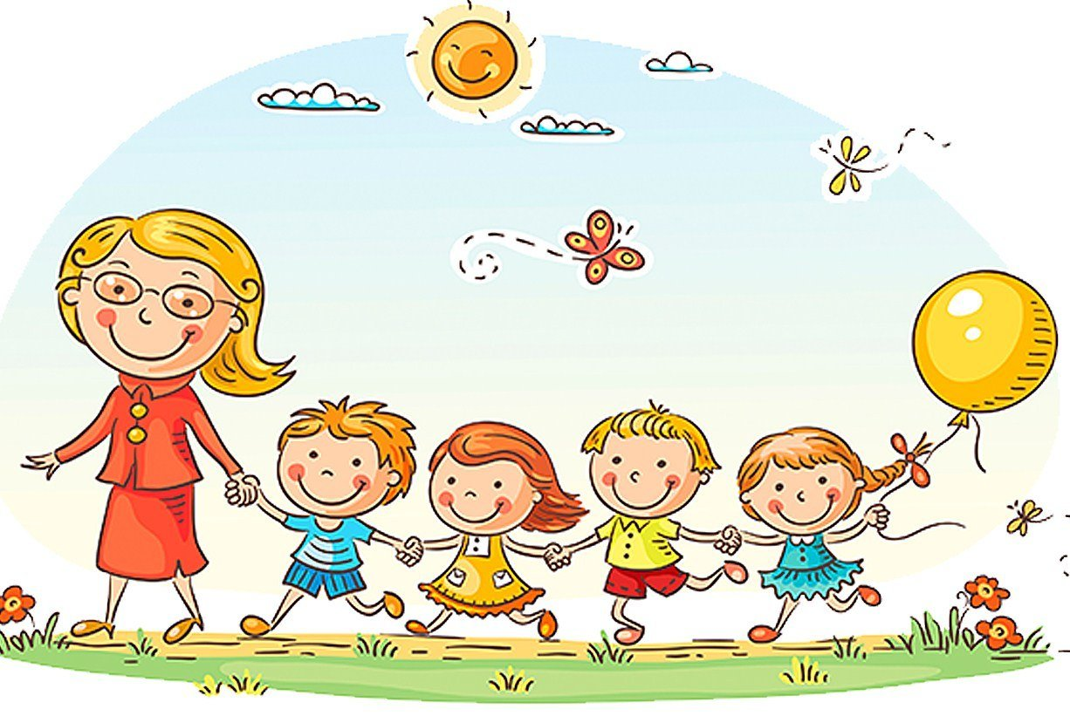
Методика проведения прогулки в детском саду
ГБОУ Школа №1279 ДО №4 «Лукоморье»
Выполнила воспитатель Смелянец П.М.

Slide 2
Прогулка – это заранее организованный воспитателем режимный момент, который проходит на свежем воздухе
Цель прогулки:
Способствовать укреплению здоровья, профилактики утомления, физическому и умственному развитию детей, восстановлению сниженных в процессе деятельности функциональных ресурсов организма
Задачи прогулки:
Оказывать закаливающее воздействие на организм в естественных условиях;
Способствовать повышению уровня физической подготовленности детей дошкольного возраста;
Оптимизировать двигательную активность детей;
Способствовать познавательно-речевому, художественно-эстетическому, социально-личностному развитию детей

Slide 3
Подготовка к прогулке
Воспитатель должен научить детей одеваться и раздеваться самостоятельно и в определенной последовательности
Сначала все они надевают колготки, кофту, свитер (в зависимости от погоды) штаны, обувь, затем шапку, пальто, шарф и варежки. При возвращении с прогулки раздеваются в обратном порядке
Малышей помогает одевать няня, давая, однако, им возможность самим сделать то, что они могут. Когда у детей выработаются навыки одевания и раздевания, они будут делать это быстро и аккуратно, воспитатель только помогает им в отдельных случаях
Требования к одежде
В любое время года одежда и обувь должны соответствовать погоде на данный момент и не должны способствовать перегреванию или переохлаждению детей
В летний период во избежание перегрева у детей должны быть легкие головные уборы

Slide 5
СТРУКТУРА ПРОГУЛКИ
Прогулка должна состоять из следующих компонентов:
НАБЛЮДЕНИЕ
ТРУДОВАЯ ДЕЯТЕЛЬНОСТЬ
ДВИГАТЕЛЬНАЯ АКТИВНОСТЬ ДЕТЕЙ
ИНДИВИДУАЛЬНАЯ РАБОТА С ДЕТЬМИ
САМОСТОЯТЕЛЬНАЯ ДЕЯТЕЛЬНОСТЬ

Slide 6
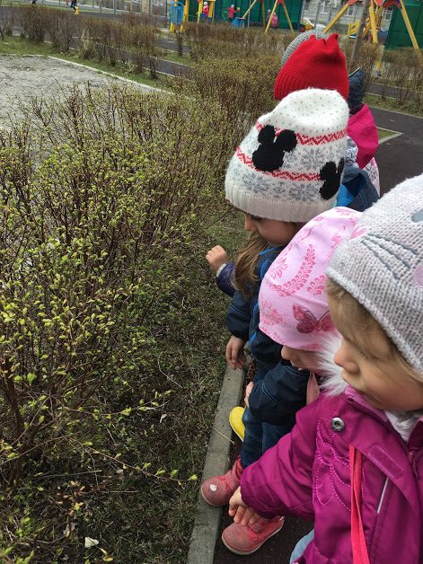
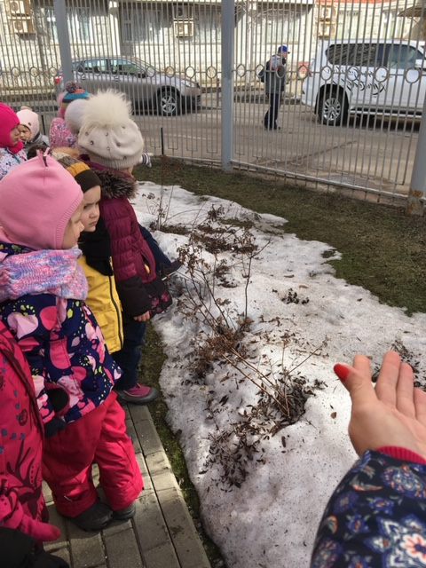
НАБЛЮДЕНИЯ
Организация наблюдений:
Процесс наблюдения может быть организован за объектами и погодными условиями.
При планировании наблюдений воспитатель продумывает: оборудование и материалы, используемые по ходу наблюдения, размещение детей; приемы привлечения внимания (сюрпризные моменты, загадки, постановка познавательной задачи, проблемная ситуация); приемы активизации умственной деятельности (поисковые вопросы, действия, сравнение, использование детского опыта)

Slide 7
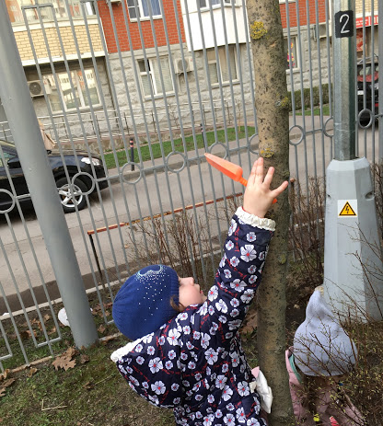
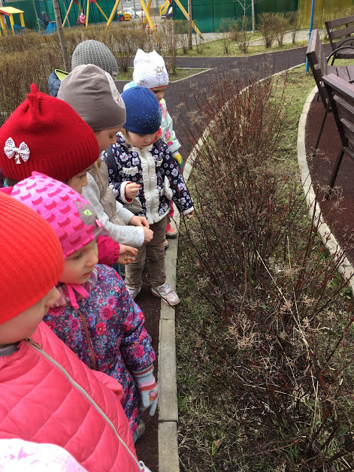
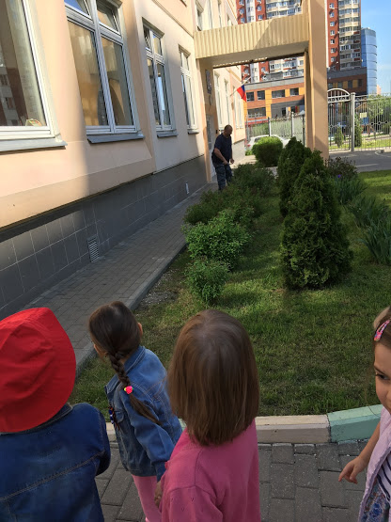
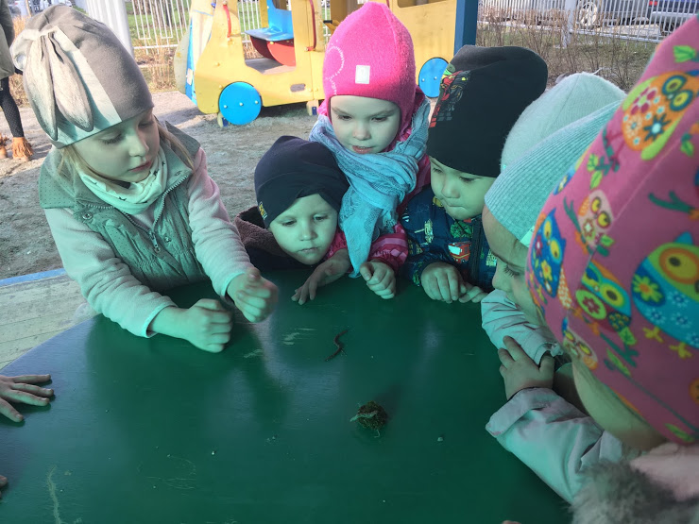

Slide 8
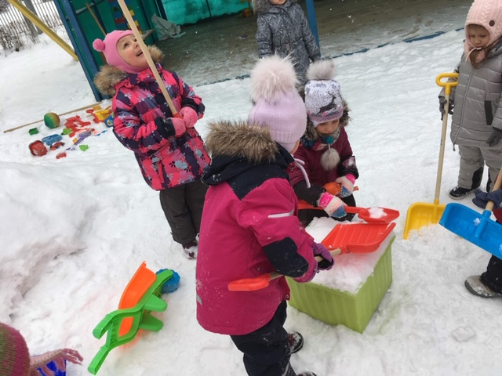
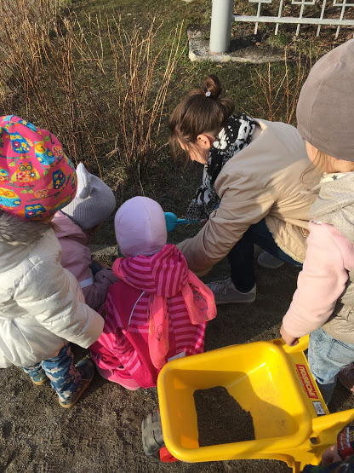
ТРУДОВАЯ ДЕЯТЕЛЬНОСТЬ
Во время прогулки необходимо уделять внимание трудовой деятельности детей. Содержание и формы ее организации зависят от погоды и времени года.
Так, осенью дети собирают семена цветов, осенние листья; зимой могут сгребать снег, делать из него разные соображения;
Летом воспитатель привлекает детей к сбору игрушек, оказанию посильном помощи по наведению порядка на участке после прогулки, ухода за растениями
Большое значение при организации работы с детьми на прогулке имеет эмоциональное отношение к делу, которое задает воспитатель еще до начала работы. Не всегда сама работа будет интересовать детей, иногда их привлекает цель, поставленная воспитателем, а во время выполнения работы захватывают общность интересов, слаженность, соревновательный момент

Slide 9
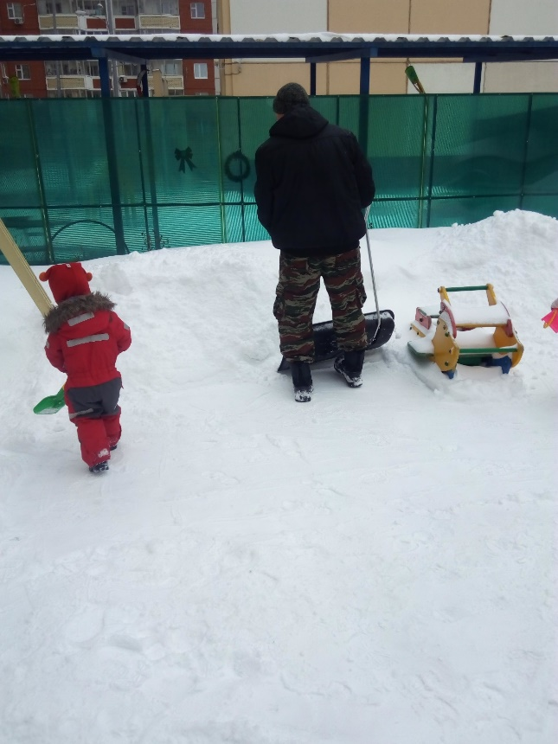
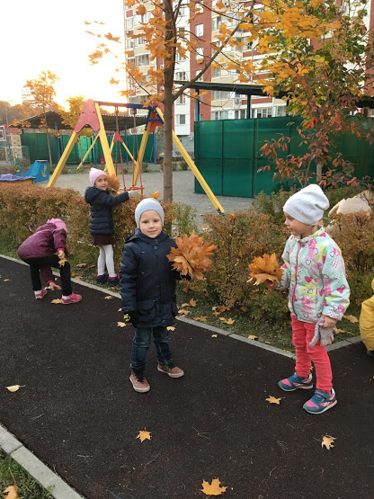
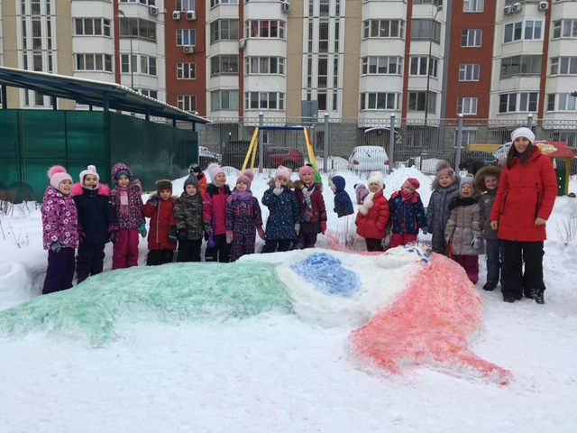
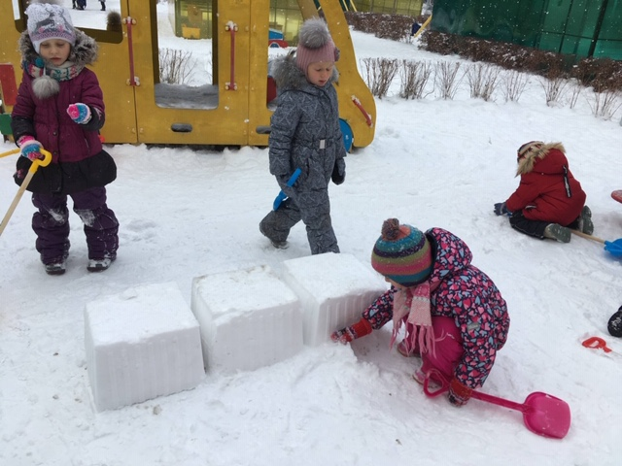

Slide 10
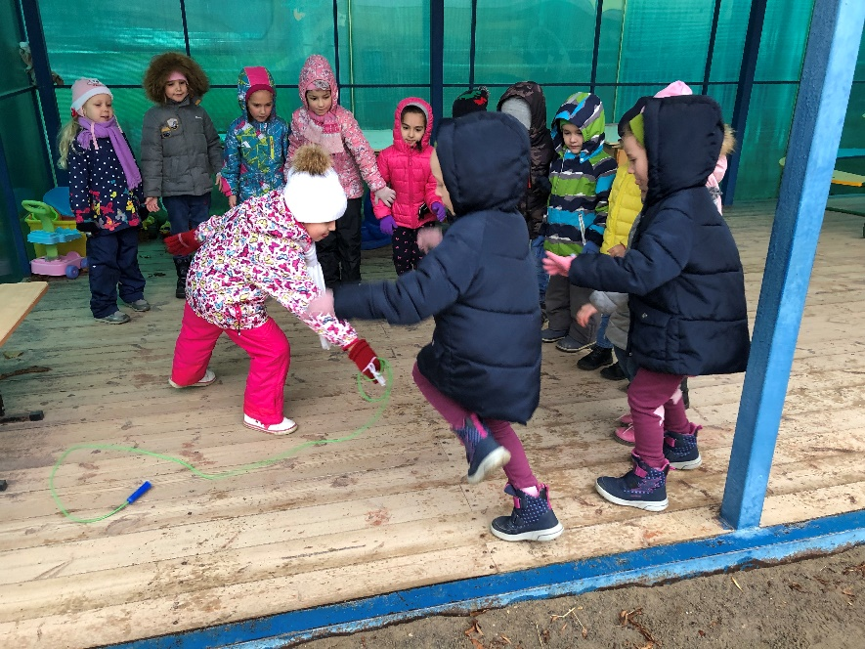
ДВИГАТЕЛЬНАЯ АКТИВНОСТЬ ДЕТЕЙ
В двигательную активность на прогулке включают:
Подвижные игры
Физические упражнения
Спортивные упражнения
Спортивные игры
Игры с элементами соревнований
Ведущее место на прогулке отводится играм, преимущественно подвижным. Выбор игры зависит от времени года, погоды, температуры воздуха. В холодные дни целесообразно начинать прогулку с игр большой подвижности, связанных с бегом, метанием, прыжками.
В сырую, дождливую погоду (особенно весной и осенью) следует организовать малоподвижные игры, которые не требуют большого пространства.
Во время прогулок могут быть широко использованы бессюжетные народные игры с предметами, а в старших группах – элементы спортивных игр.
Помимо подвижных игр и отдельных упражнений в основных движениях на прогулке организуются и спортивные развлечения (упражнения).

Slide 11
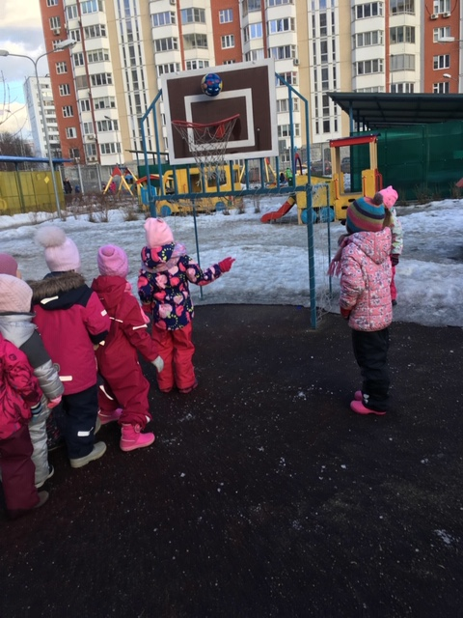
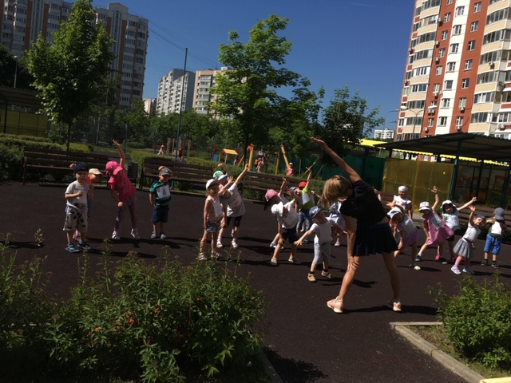
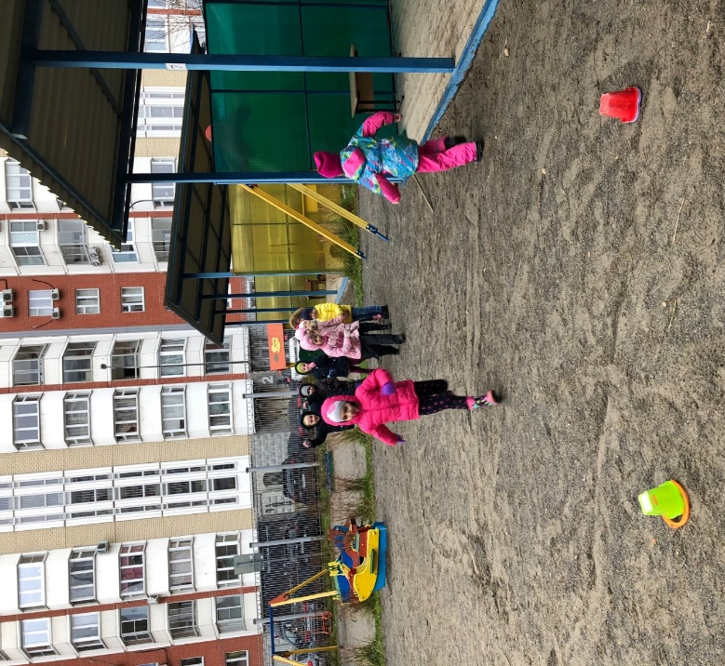

Slide 12
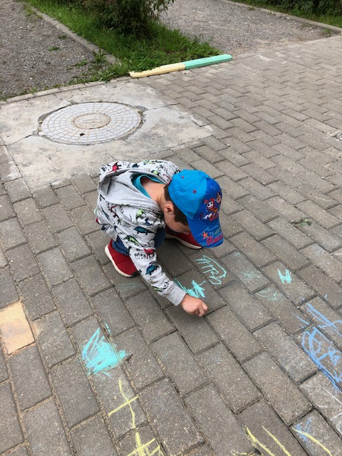
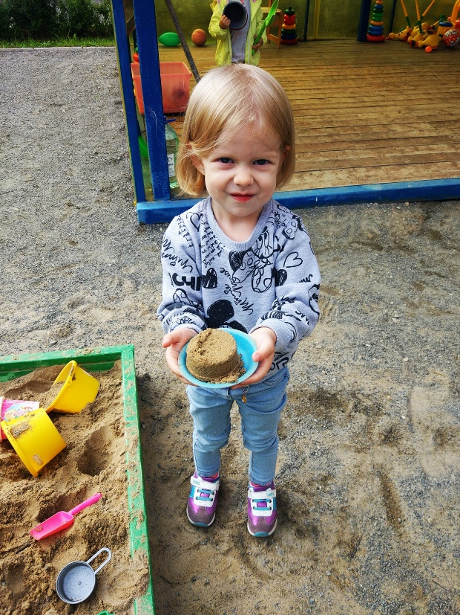
ИНДИВИДУАЛЬНАЯ РАБОТА С ДЕТЬМИ
Во время прогулок воспитатель организует индивидуальную работу с детьми: для одних организует работу с мячом, метание в цель, для других – упражнение в равновесии, для третьих – перешагивание или перепрыгивание через препятствие
На прогулках организуется и работа по развитию речи ребенка: звукопроизношение, заучивание стихов и беседа по консультации логопеда
Индивидуальная работа на прогулке тщательно планируется. Важно, чтобы ребенок, с которым ведется индивидуальная работа, понимал ее необходимость и охотно выполнял предложенные задания

Slide 13
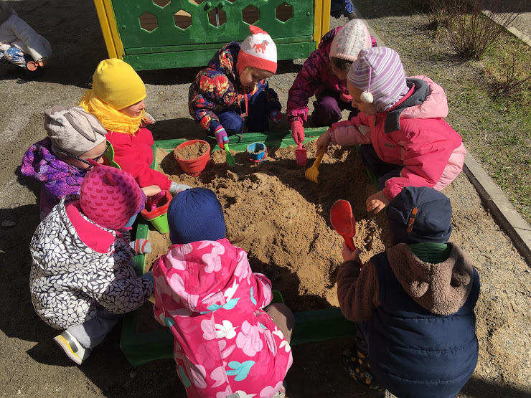
САМОСТОЯТЕЛЬНАЯ ДЕЯТЕЛЬНОСТЬ ДЕТЕЙ
Самостоятельная деятельность детей на прогулке также нуждается в грамотном руководстве
Воспитатель может предложить детям организовать сюжетно-ролевую или подвижную игру, занимательные задания, игрушки или инвентарь для труда
В зависимости от целей и задач прогулки воспитатель готовит необходимый выносной материал для различных видов детской деятельности, соответствующим санитарно-гигиеническим требованиям

Slide 14
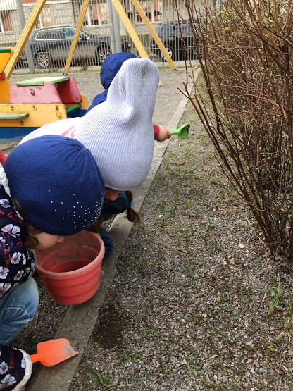
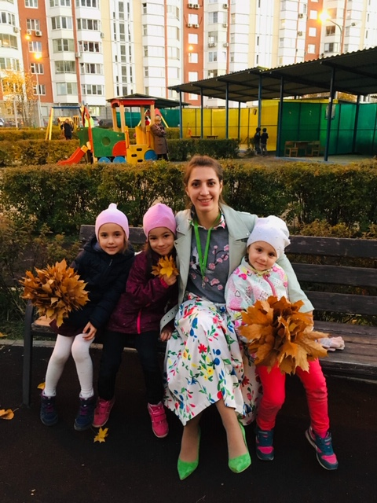
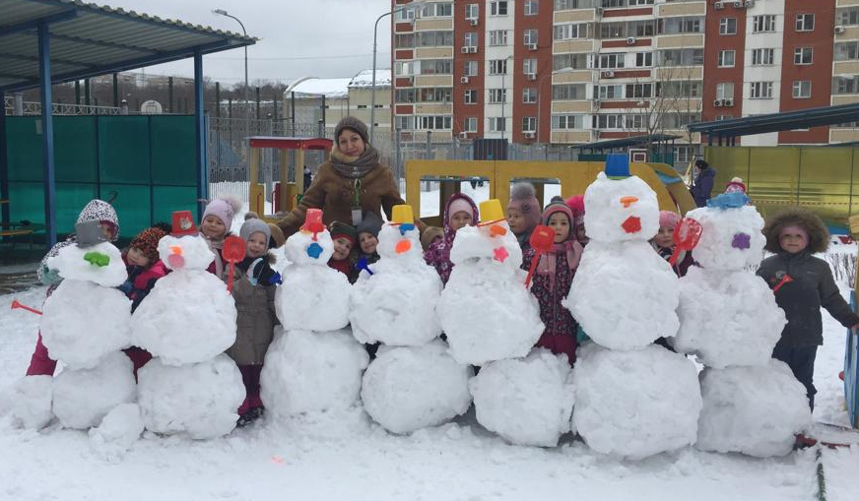
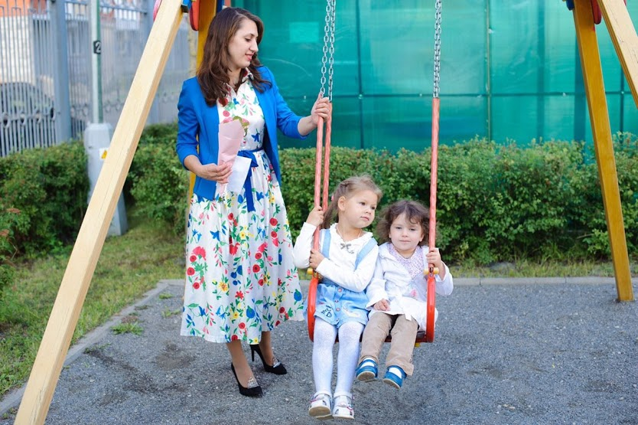
Воспитатель должен обеспечить детям полную безопасность, научить их использовать пособия в соответствии с их назначением, осуществлять постоянный контроль деятельности детей на протяжении всей прогулки

Slide 15
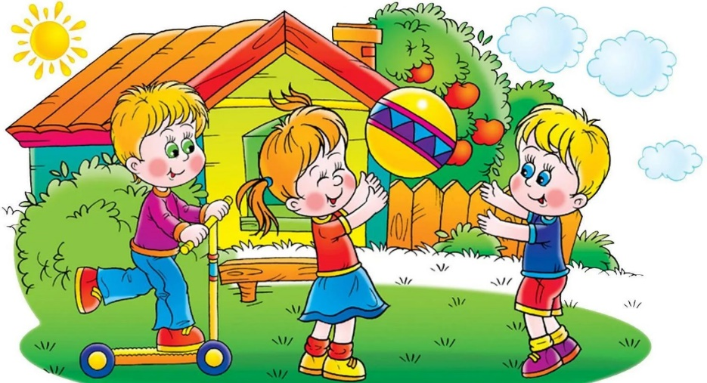
Требования безопасности при организации прогулок на участке детского сада
Перед выходом детей на прогулку воспитатель осматривает территорию участка на предмет соответствия требованиям безопасности в соответствии со своей должностной инструкцией.
В случае усиления ветра до недопустимых параметров, ухудшения погодных условий (дождь, метель и др.) во время прогулки, воспитатель должен немедленно завести детей в помещение.
При проведении прогулки воспитатель следит, чтобы дети не уходили за пределы участка детского сада. В случае самовольного ухода ребенка немедленно сообщать о случившемся руководителю ДОУ.
В процессе прогулки воспитатель должен обучать навыкам безопасного поведения, правилам безопасного обращения с различными предметами.

Slide 16
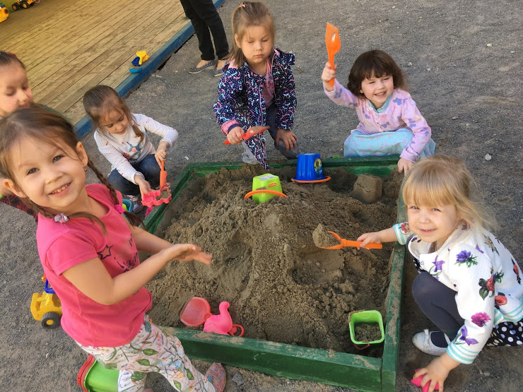
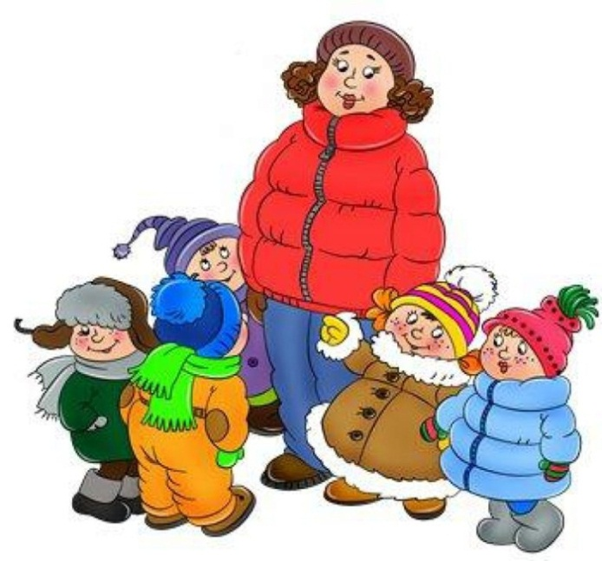
Запрещается:
Оставлять детей одних, без присмотра работников Учреждения;
Использовать в детских играх острые, колющие, режущие предметы, сломанные игрушки.
О каждом несчастном случае с ребенком воспитатель должен немедленно возвестить руководителя, родителей, при необходимости привлечь медицинский персонал для оказания первой медицинской помощи. При необходимости организовать доставку ребенка в отделение скорой помощи.

Slide 17
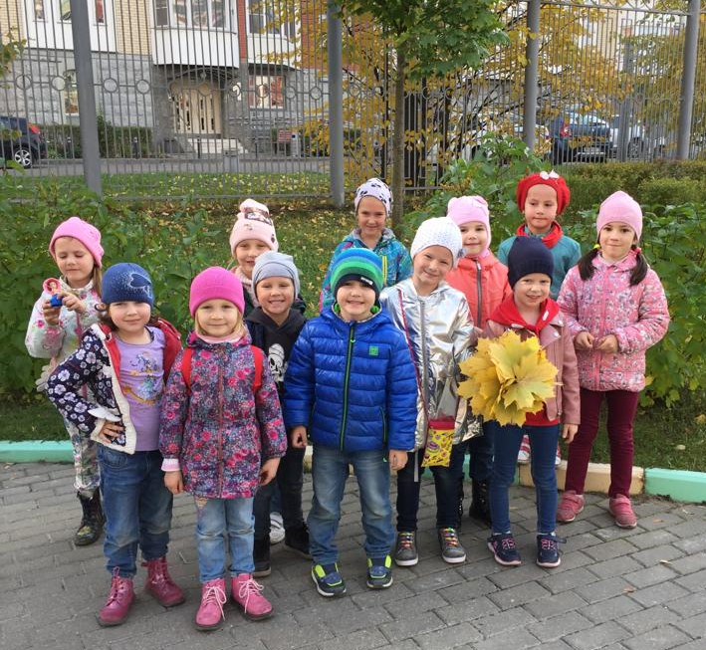
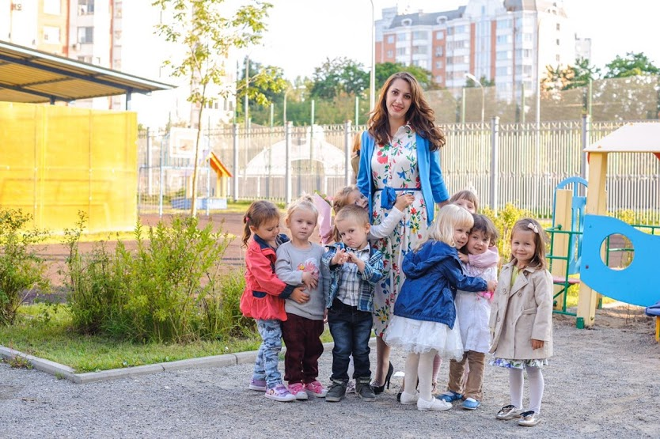
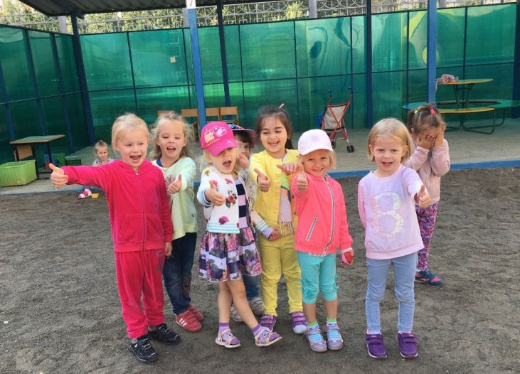
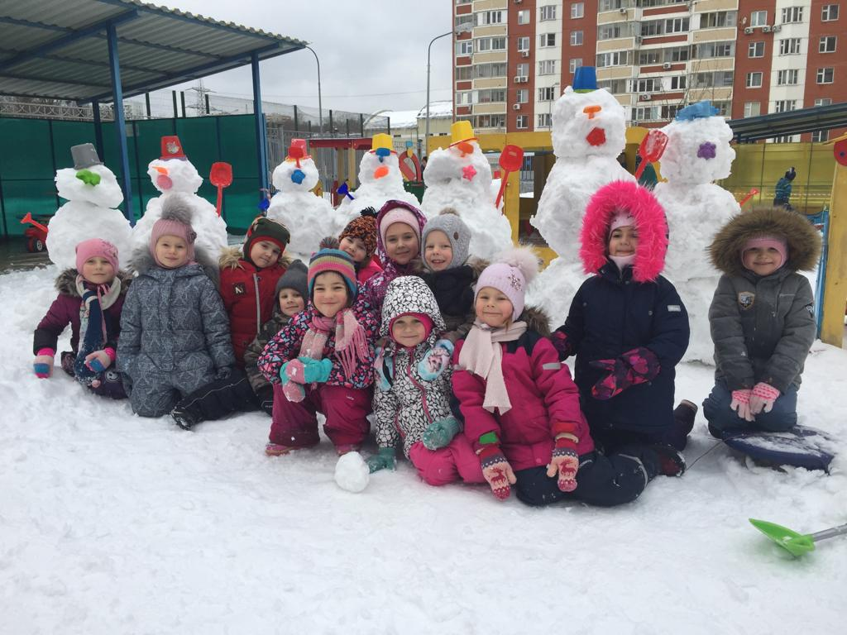
Г.А. Сперанский писал: «День, проведенный ребенком без прогулки, потерян для его здоровья»

Slide 18
Спасибо за внимание!

